Slide 1

Grounding DINO: Marrying DINO with Grounded Pre-Training for Open-Set Object Detection
季致远
2023.12.1
Shilong Liu, et al. Grounding dino: Marrying dino with grounded pre-training for open-set object detection. arXiv preprint arXiv:2303.05499, 2023.

Slide 2
内容
1
背景
2
方法
3
实验
4
总结

Slide 3
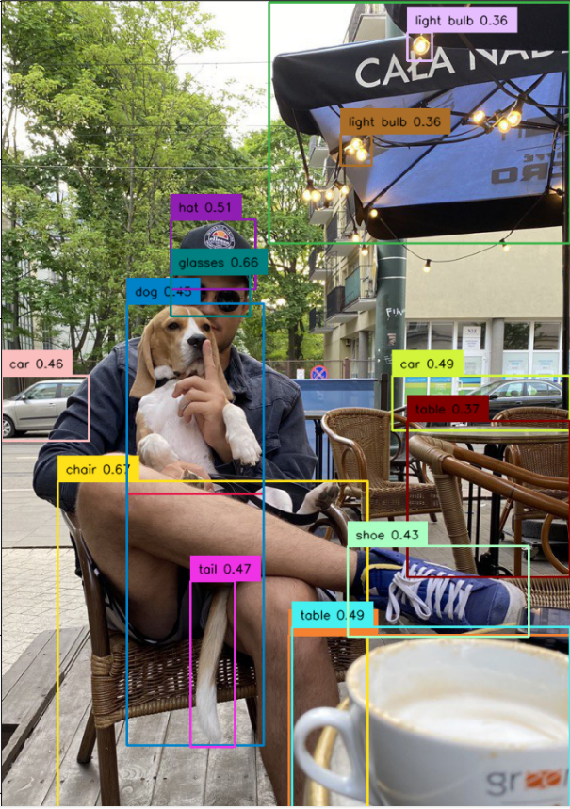
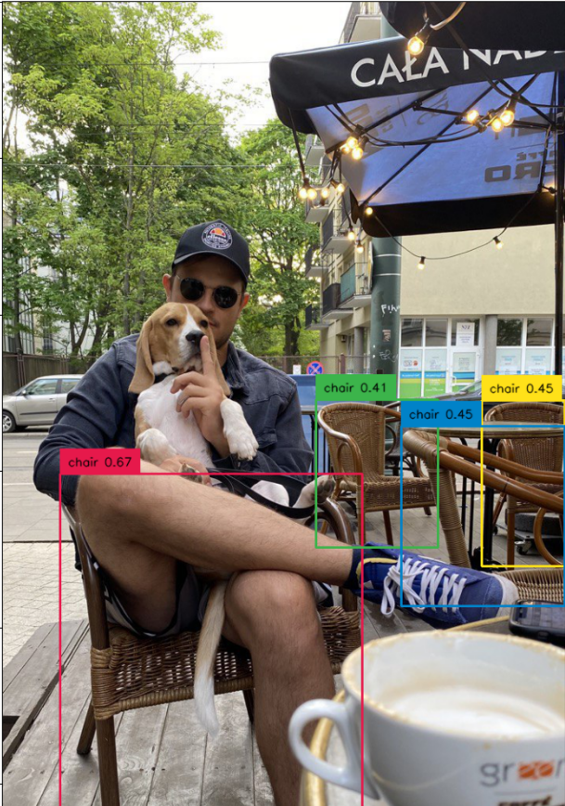
背景 · Open-Set Object Detection(任务)
Open-Set Object Detection：根据文字输入去检测任意类别的目标
TEXT_PROMPT = "chair, dog, table, shoe, light bulb, coffee, hat, glasses, car, tail, umbrella"
TEXT_PROMPT = "chair"
意义：使通用目标检测成为可能，检测任意类别的集合，使模型具有在不同数据集间zero-shot迁移的能力

Slide 4
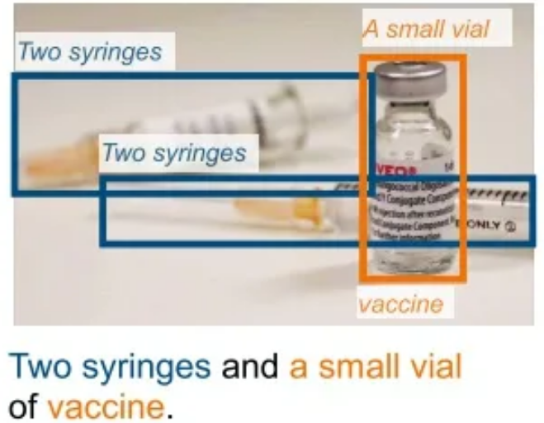
背景 · Grounded Pre-Training(辅助任务)
Grounded Pre-Training：使用phrase grounding任务做预训练
Phrase grounding: 根据短语定位并分类目标

Slide 5
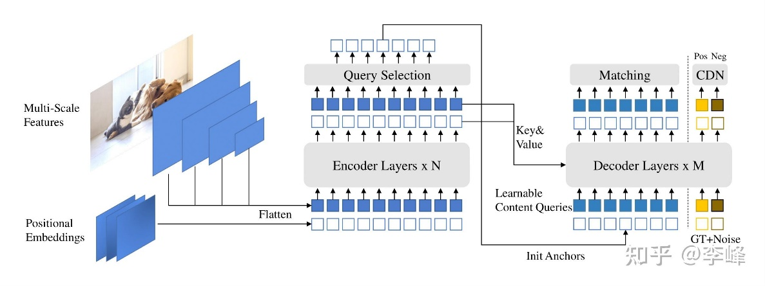
背景 · DINO(baseline)
2.编码器特征->Query选择器->Query(作用上类似于传统目标检测的提议框，代表可能存在目标物体的框)
DINO：Close-Set目标检测器
3.Query+编码器特征->Transformer解码器->待预测特征(线性映射得到分类和边界框结果)
1.图像特征->Transformer编码器->编码器特征
Grounding DINO：在DINO基础上引入文本特征，改造为Open-Set目标检测器

Slide 6
内容
1
背景
2
方法
3
实验
4
总结

Slide 7
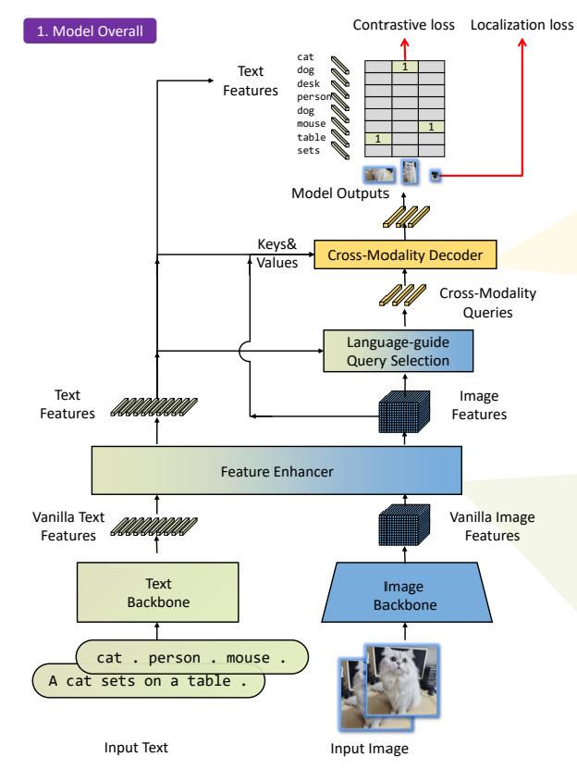
方法 · Overview
Grounding DINO vs DINO
联系：
Image backbone -> query selection
-> decoder
区别：
引入文本编码器
将文本特征引入特征编码、Query选择、解码过程(Feature Enhancer、Language-guide Query Selection、Cross-modality decoder)
类别预测方式: 相似度比对vs全连接映射

Slide 8
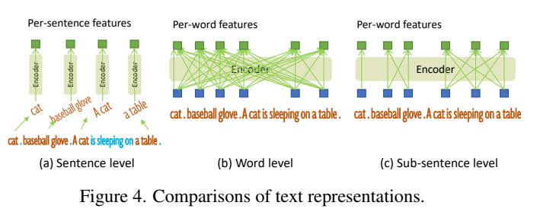
方法 · 文本特征编码方式
文本特征表示方式:
句子级表示：将句子中的名词短语(e.g a table)编码成特征——丢失句子中的细粒度信息
单词级表示：将类别名编码，所有特征进行自注意力运算——无关单词交互
子句级表示：使用掩码将特征的交互限制在子句内——保留句中的细粒度信息，避免了无关单词的特征交互

Slide 9
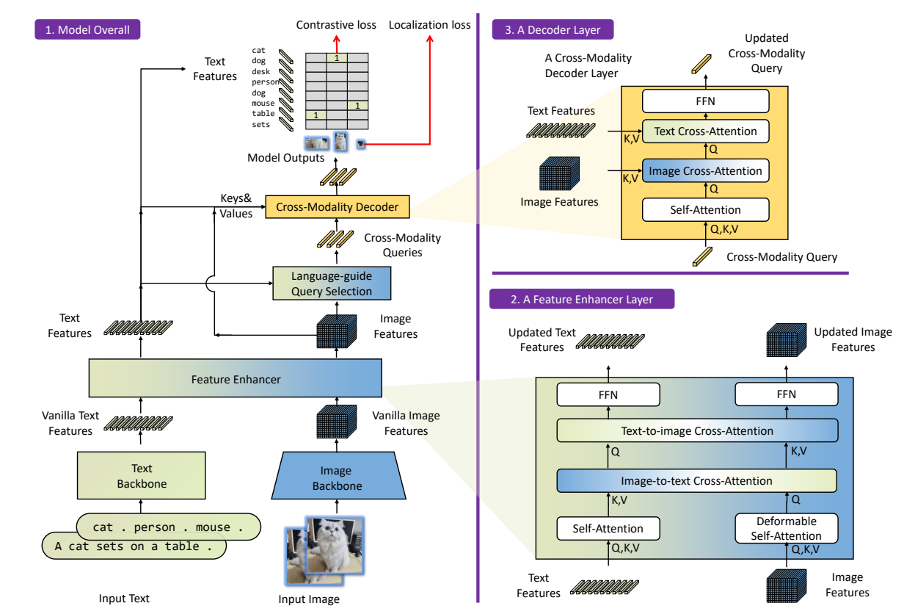
方法 · 引入文本特征(特征增强&解码器)
Feature Enhancer & Decoder

Slide 10
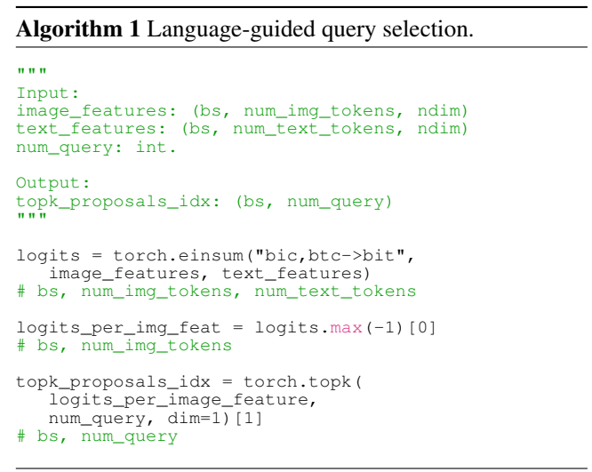
方法 · 引入文本特征(Query选择)
Language-guided query selection
t个文本特征
Notes:
Image Features上的每一个点就是一个图像特征，假设文本特征有t个，每个图像特征和t个文本特征计算相似度，然后取t个相似度中的最大值作为该点中存在目标物体的概率，取k个概率最高的点对应的图像特征作为query(最有可能存在目标物体的特征)，k=900

Slide 11
方法 · 引入文本特征(分类)
分类：
区域的图像特征与文本特征做相似度对比，找出接近的文本特征，文本特征对应的单词就是类别。

Slide 12
方法 · 损失函数
bounding box regressions：
L1 loss and the GIOU loss
Classification:
contrastive loss
Notes:
区域特征是猫，这个特征和文本空间的所有特征计算相似度，作为预测值；文本空间中的cat是正例，其他类是反例，作为标签；预测值和标签计算交叉熵

Slide 13
内容
1
背景
2
方法
3
实验
4
总结

Slide 14
实验 · 设置
Image Backbone：
Swin-T/Swin-L
Text Backbone:
BERT-base
Zero-shot迁移：
在大规模数据集上预训练，然后在新数据集上评估
消融实验:
验证融合模块和文本编码方式有效性
Referring目标检测:
数据集:RefCOCO

Slide 15
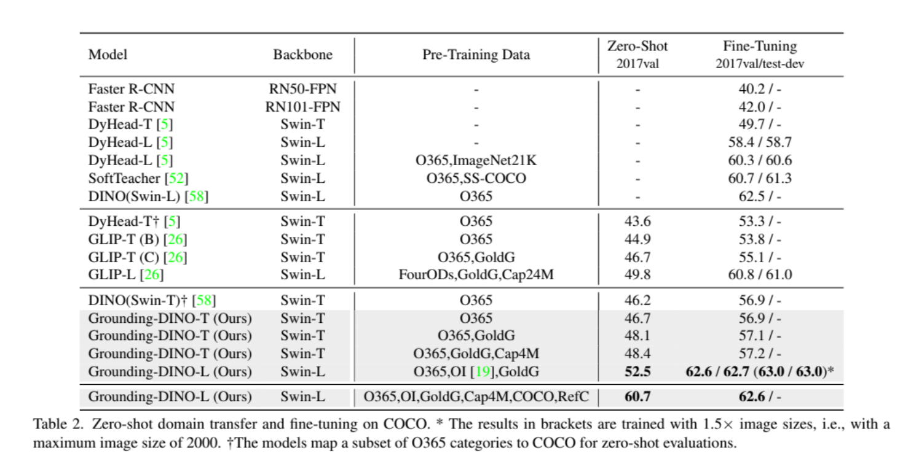
实验 · Zero-Shot迁移
Zero-Shot迁移(COCO数据集结果)：
在大规模数据集上预训练，然后在新数据集上评估
将DINO作为基准模型，比较了Grounding DINO, DINO, GLIP等
GroundingDINO的Zero-shot效果最好；加入GoldG(phrase Grounding数据集)预训练， Zero-shot效果有提升；扩大预训练数据集， Zero-shot效果进一步提升。
Notes:
GLIP也是一种使用了文本编码器的开放集合目标检测方法

Slide 16
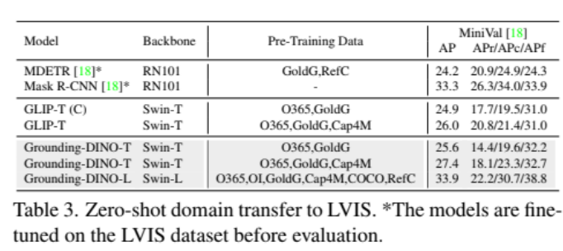
实验 · Zero-Shot迁移
Zero-Shot迁移(LVIS数据集结果)：
1000类、目标类存在长尾分布(有些类仅有几个实例；评价指标:Apr/c/f)
将GLIP作为基准模型，比较了Grounding DINO, GLIP等
GroundingDINO在常见目标上效果好，在罕见目标上效果不如GLIP(单阶段目标检测器使用所有proposals；GroundingDINO只使用900个query)
GroundingDINO因数据量增大获得的提升比GLIP多，有更好的规模扩展能力
+1.1
+1.8

Slide 17
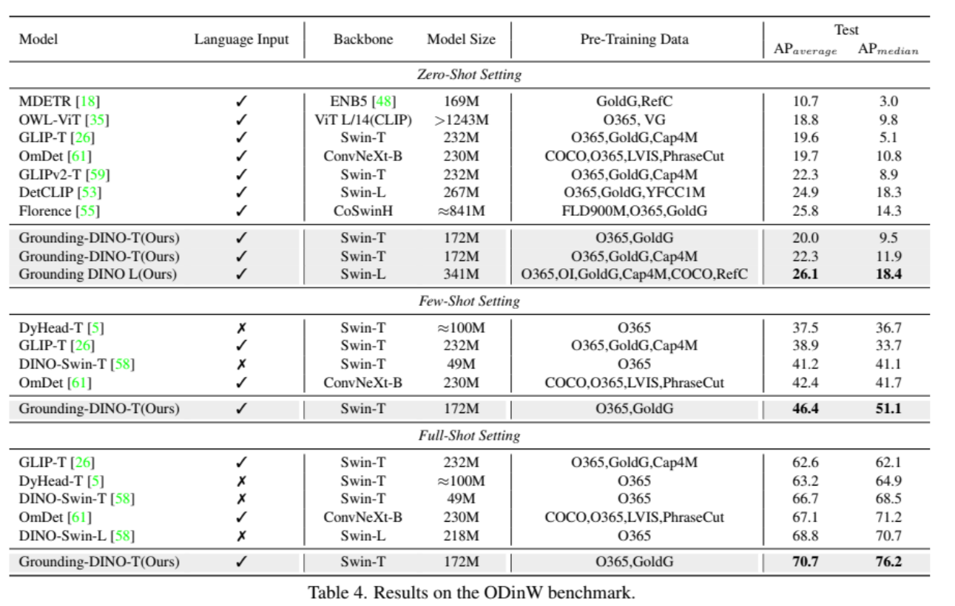
实验 · Zero-Shot迁移
Zero-Shot迁移(ODinW数据集结果)：
收集了超过35个数据集用于评估
GroundingDINO在Zero-Shot设置下优于GLIP, 与GLIPv2相当
使用大数据预训练的GroundingDINO的Zero-Shot性能达到SOTA

Slide 18
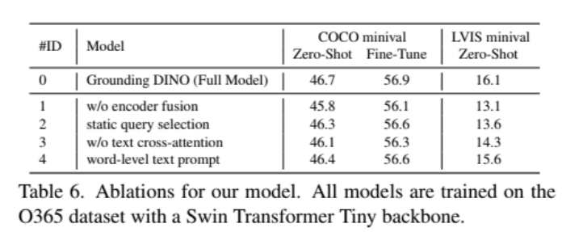
实验 · 消融实验
实验设置
预训练数据集:O365
Backbone: Swin-T
去除不同的模块作为变体
结论
所有模块的设计均有效
编码器特征融合最为重要

Slide 19
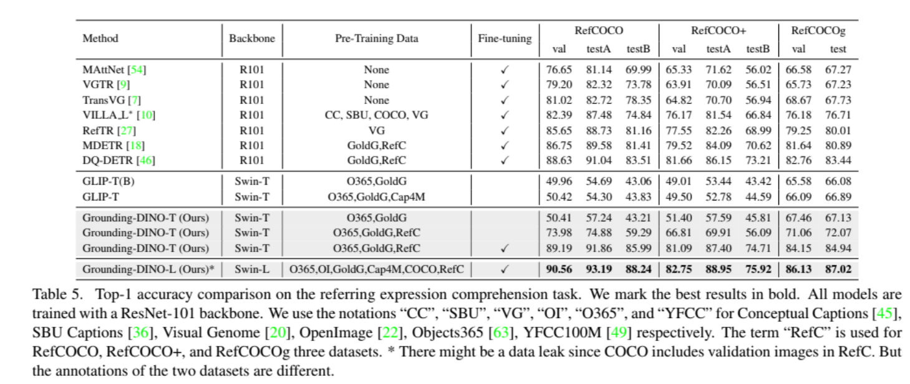
实验 · Referring目标检测任务
Referring目标检测任务
Referring目标检测也称Referring Expression Comprehension(REC)，每个语言描述（这里是expression）只指示一个物体，每句话即使有上下文物体，也只对应一个指示物体的box标注。
GroundingDINO优于GLIP
GroundingDINO使用RefC数据集参与训练能获得很大的性能提升

Slide 20
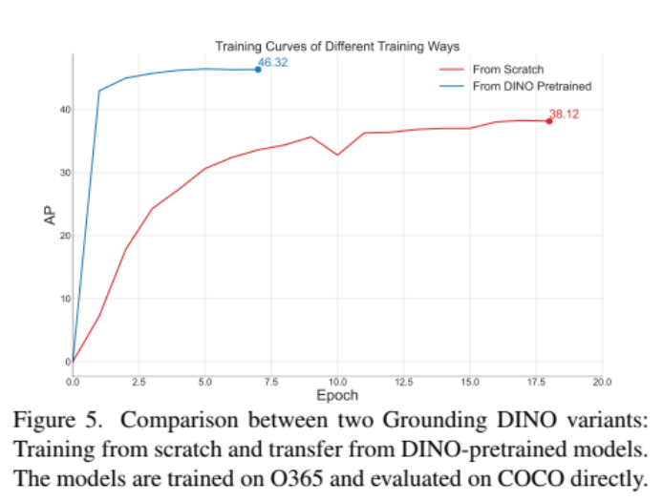
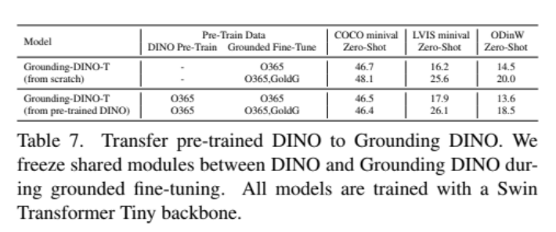
实验 · 使用DINO迁移权重
迁移DINO权重
冻结Grounding DINO和DINO共有的模块的权重，仅微调其他部分(文本和融合模块)
结果
在LVIS数据集上迁移DINO权重比从头训练Grounding DINO效果更好
使用DINO权重收敛更快

Slide 21
内容
1
背景
2
方法
3
实验
4
总结

Slide 22
总结
文章贡献：
通过视觉-语言模态融合将封闭集合目标检测器DINO扩展为开放集合目标检测器
首次提出使用REC数据集评估开放集合目标检测器
Grounding DINO在COCO, LVIS, ODinW和RefCOCO/+/g 数据集上取得了不错的效果

Slide 23
感谢各位老师和同学！
请大家提出宝贵意见！

